Slide 1
Rodeo went wrong
Автор проекта: Дорохов Евгений Александрович.

Slide 2
План 1. Идея 2. Ход игры/Gameplay

Slide 3
Идея Целью моего проекта было разработать игру с бесконечным режимом, простую, но полноценную, с использованием всех пройденных в течение курса тем.

Slide 4
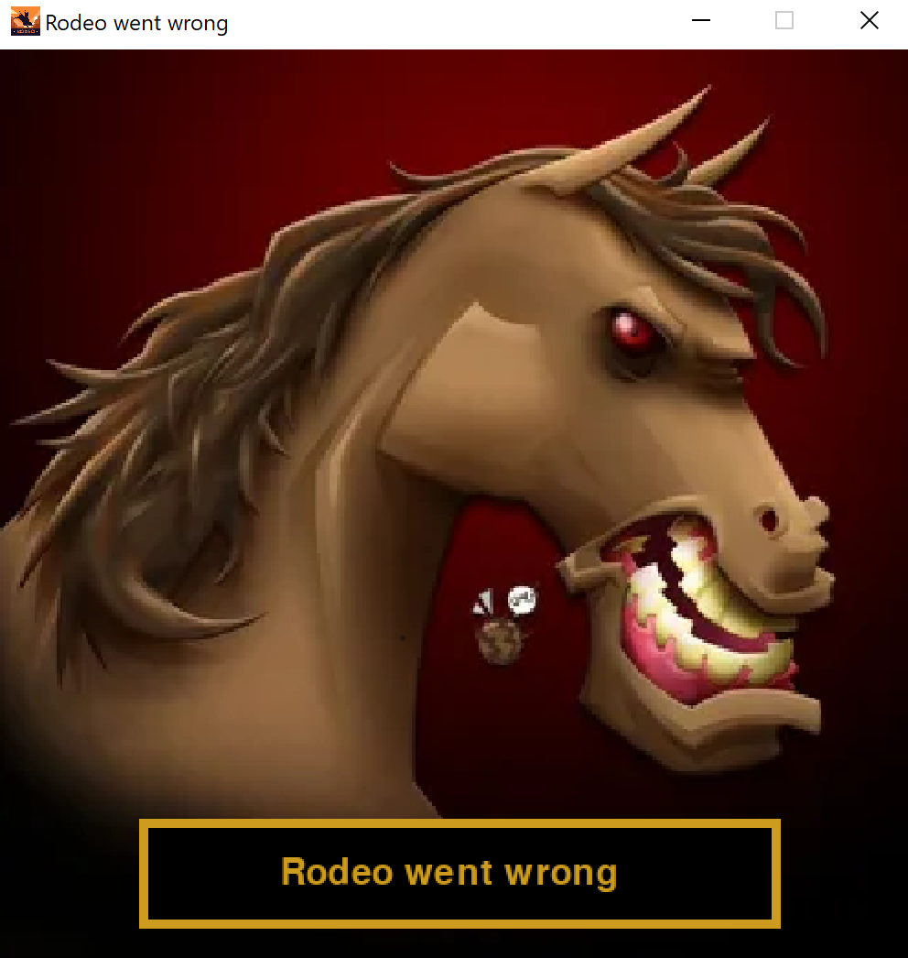
Стартовое окно

Slide 5
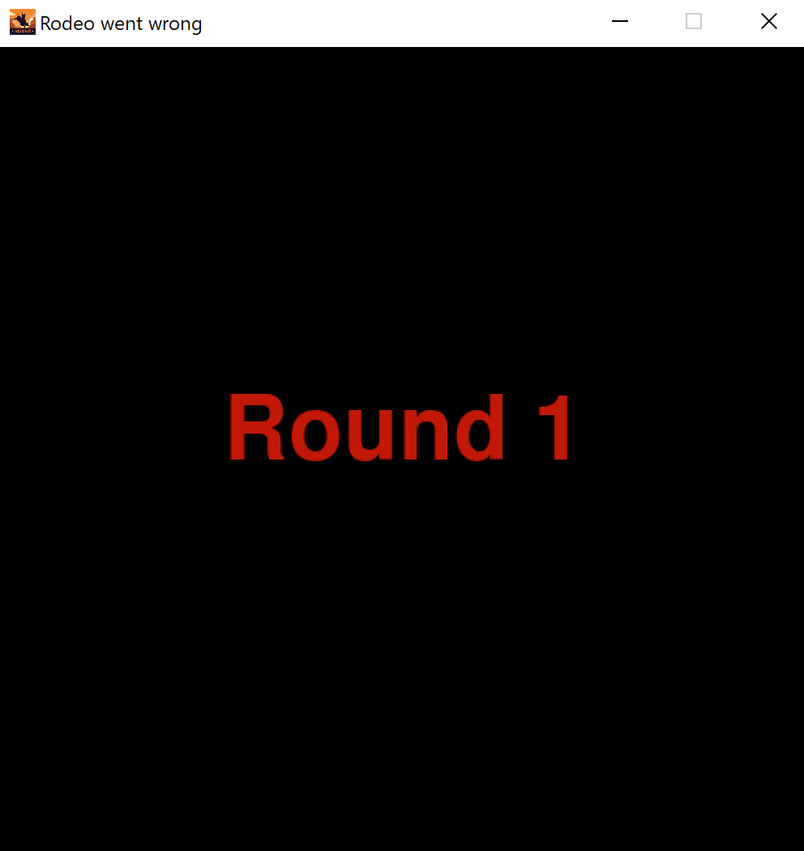
Раунды

Slide 6
Gameplay Игрок должен убегать от безумной лошади обходя препятствия, чтобы не тормозить.

Slide 7
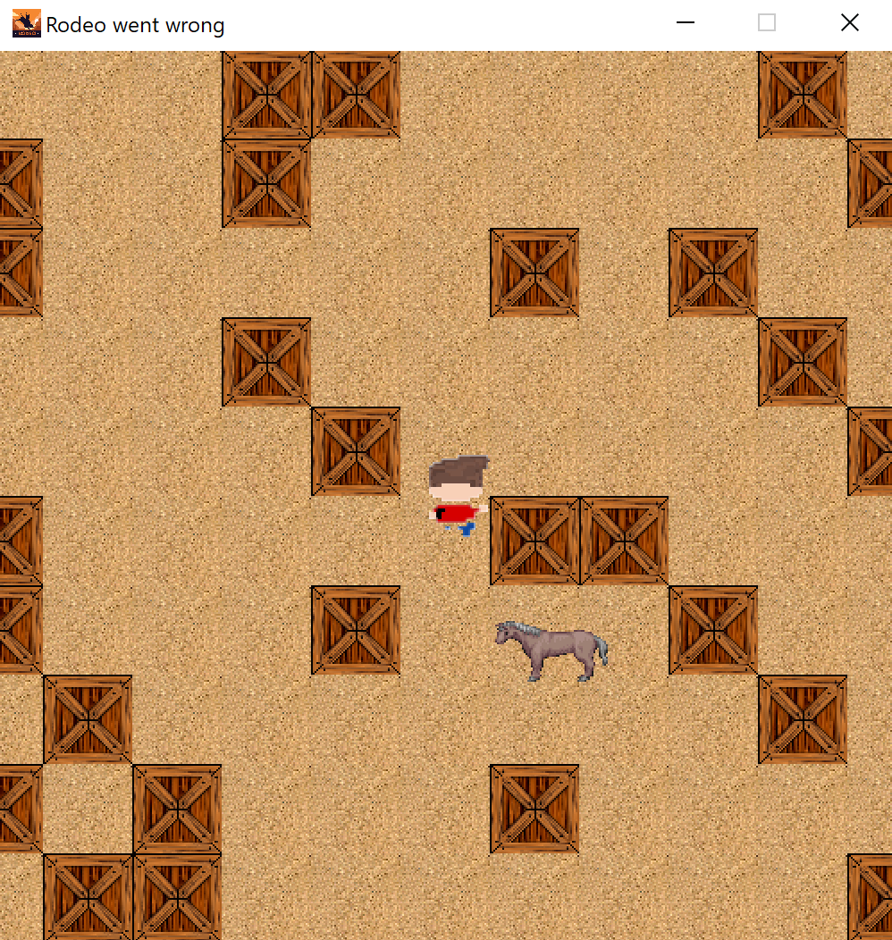
Первый текстур-пак

Slide 8
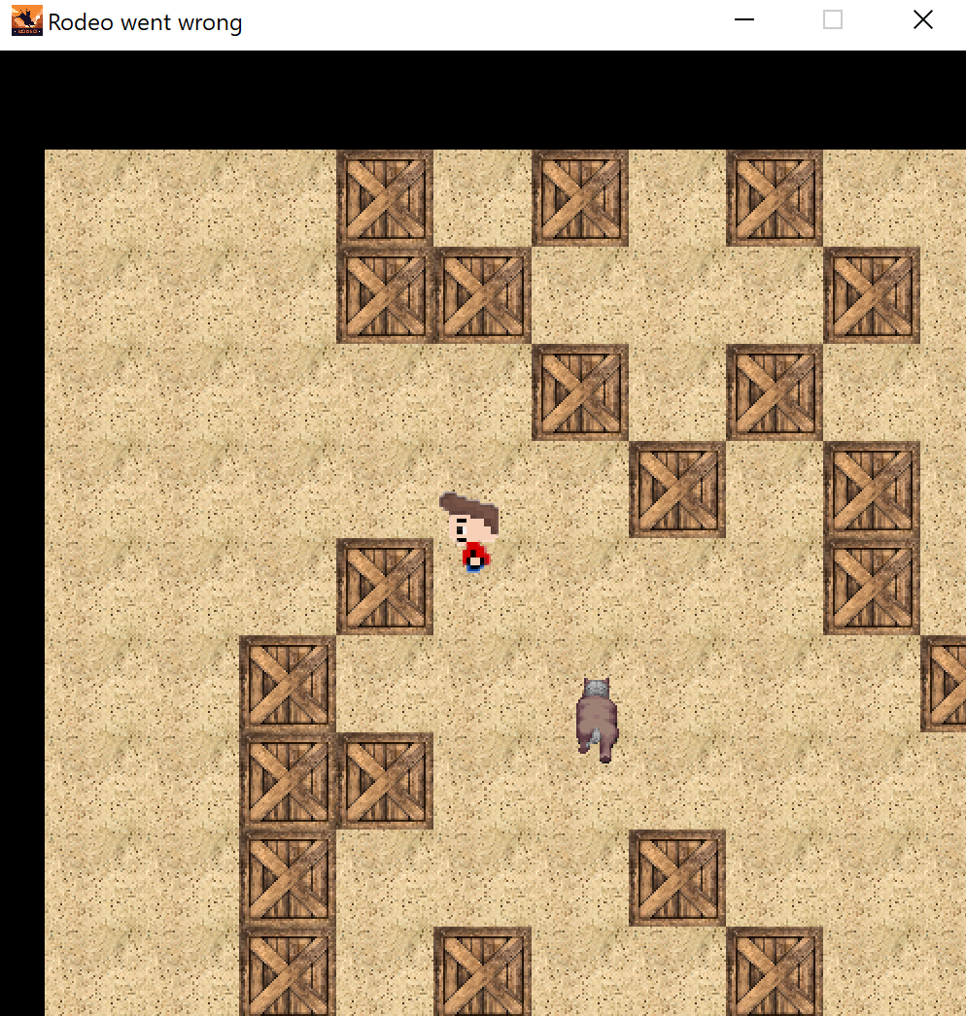
Второй текстур-пак

Slide 9
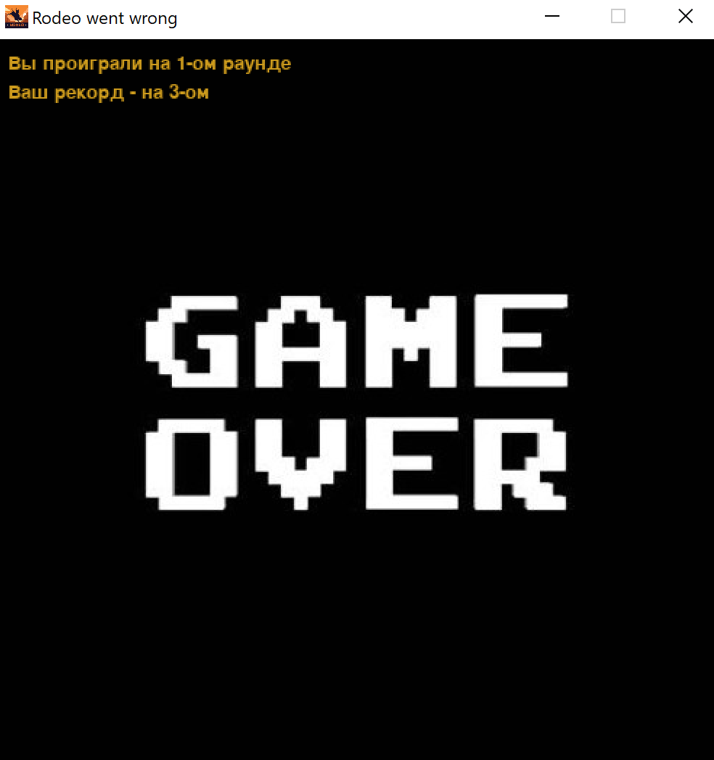
Финальное окно

Slide 10
Спасибо за внимание!

